Slide 1
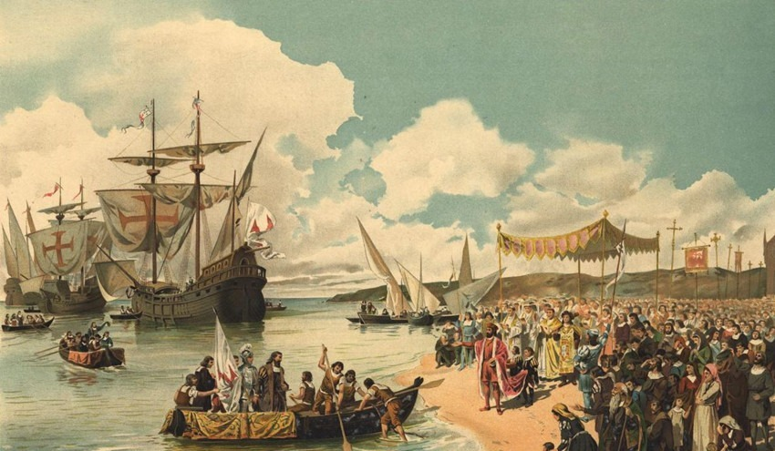
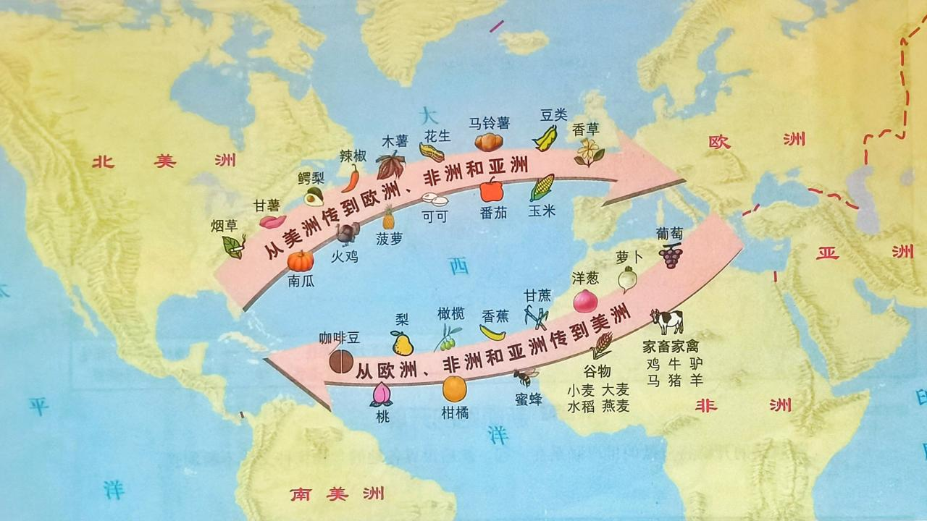
选必二第2课 新航路开辟后的食物物种交流
贰
多元文明的交汇
——新航路开辟后的食物物种交流
课标要求：
了解新航路开辟后各大洲之间的食物物种交流及其对人类历史的影响。

Slide 2

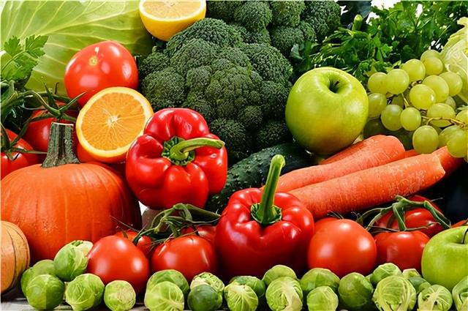
本 课 目 录
一、有限交流：新航路开辟前的物种交流
二、多元交汇：新航路开辟后的物种交流
三、交融碰撞：食物物种交流带来的影响
人类的进化史某种意义上就是寻觅食物、加工食物跟分享食物的一个进化史。食物的迁徙史背后是人类的迁徙史，是文明的交融过程，文明的发展即从食材交换开始。

Slide 3
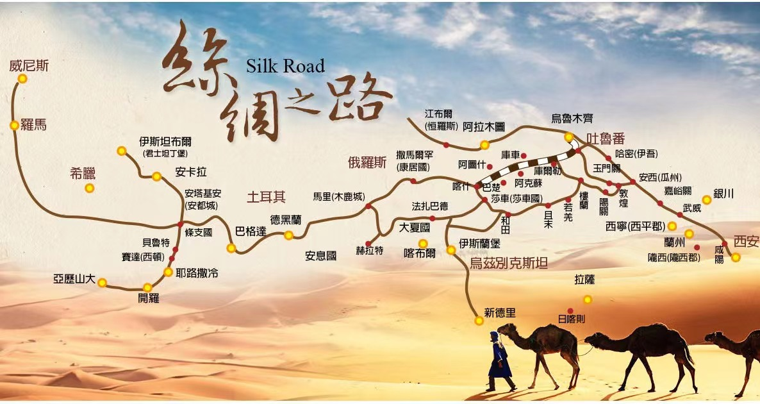
一、有限交流：新航路开辟前的物种交流
结合下列材料并结合所学，概括新航路开辟前物种交流的特点及其原因
新航路开辟以前，食物物种交流主要在彼此邻近的地区或各大洲内部进行，也有一些跨洲的食物物种交流。公元前6000年左右，西亚的小麦、大麦等进入了欧洲。公元前2世纪到公元2世纪间，通过丝绸之路，葡萄、苜蓿等传到中国，樱桃、杏等也从亚洲传到罗马。
——教材引言
特点： ①交流范围有限：各大洲内部，亚欧之间；存在少量跨洲食物交流
②食物种类较少；
③主要是陆路；
原因：①交通运输条件的落后；
②农业生产技术水平的低下；
③政治局势的动荡；

Slide 4
二、多元交汇：新航路开辟后的物种交流
自主学习一：同学们自主梳理：新航路开辟后美洲物种外传的时间、种类、传播途径
哥伦布大交换：一场东半球与西半球之间生物、农作物、人种（包括黑奴）、文化、传染病、甚至思想观念的突发性交流

Slide 5
二、多元交汇：新航路开辟后的物种交流
自主学习一：同学们自主梳理：新航路开辟后美洲物种外传的时间、种类、传播途径
 | 物种 | 传入欧洲
粮食作物 | 玉米
 | 马铃薯
 | 甘薯
蔬菜 | 番茄
 | 辣椒
传入中国
推广：庭院种植→推广南欧→传遍欧洲
①传播途径：明朝传入（三路） ②种植：丘陵山地→平原地区 清朝前期，全国各地多有种植； 乾隆、嘉庆年间，大规模推广； 鸦片战争前夕，遍布全国
马铃薯和甘薯在中国的传播历程与玉米相似
地位：观赏→主粮和饲料→仅次于小麦的粮食作物
16世纪末，作为食用作物在欧洲推广
甘薯引入欧洲后，传播比较缓慢
观赏→食用栽培→农艺家改良品质
明万历年间引入，作观赏和药用植物
清光绪年间，开始作为食用蔬菜种植
①15世纪末传入西班牙
②16世纪传到英国等欧洲国家
明朝时，传入中国，称为“番椒”

Slide 6
二、多元交汇：新航路开辟后的物种交流
思考：两则材料关于番薯传入的记载有何异同？并分析其传入中国的原因。
材料一 番薯种出海外吕宋（菲律宾）。明万历间，闽人陈振龙贸易其地，得藤苗及栽种之法入中国。值闽中旱饥，振龙子经纶白于巡抚金学曾令试为种时，大有收获，可充谷食之半。自是硗确之地遍形栽播。 ——陈世元《金薯传习录》
材料二 万历庚辰，客有泛舟之安南（越南）者，公偕往。比至，酋长延礼宾馆，每宴会，辄飨土产曰薯者，味甘美。公觊其种，贿于酋奴，获之。……未几伺间遁归。……壬午夏，乃抵家焉。……初，公至自安南也，以薯非等闲物，栽植花坞，冤白日，实已蕃滋，掘啖益美，念来自酋，因名“番薯”云。
——（广东东莞）《凤冈陈氏族谱》（陈氏指陈益）
不同：材料4记载由福建人陈振龙由吕宋（菲律宾）传入。材料5记载为广东东莞陈益经安南（越南）传入。（实际上最早是明朝时期由印度、缅甸传入中国云南）
相同：明万历年间因海外贸易经东南亚传入。
原因：新航路开辟；欧洲早期殖民扩张；世界市场的出现及逐渐扩展；耐旱、高产，可有效缓解饥荒（美洲物种的自身优势）；华侨华人的积极引入和推广；

Slide 7
二、多元交汇：新航路开辟后的物种交流
思考：为什么玉米、甘薯能够在明代广泛种植？新粮食作物的引入产生了哪些影响？
材料：明代的疆域，大于宋代，至少增加了西南、河北大部分与东北地区。但是，仅以这些地区生产的食粮，犹不足维持明代中叶以后增加的人口。明代开始，有许多新的食粮作物引进中国，最为重要者为甘薯与玉米。甘薯“亩可得数千斤，胜五谷几倍”，初入中国时，地方官员当作歉收时的救荒粮，玉米“种一收千，其利甚大”。两者皆富于淀粉，可充主食，以补稻米与麦类之不足。且不拘土壤与地形，或可在山地种植，或可在沙地栽培，将过去认为无法使用的土地，一变为农田。……
——摘编自许倬云著《万古江河：中国历史文化的转折与开展》
原因：①明朝人地矛盾突出，粮食产量需求高；②玉米、甘薯具有耐旱耐瘠特点，对气候环境较强的适应性；③人民自发种植与政府重视推广；
影响：①农作物种类增多，粮食产量提高，有利于缓解人地矛盾；②促进了农业产品的商品化；③密切了中国与世界的联系；④中国陷入人口增长和耕地不断开发的恶性循环。

Slide 8
二、多元交汇：新航路开辟后的物种交流
自主学习二：同学们自主梳理：新航路开辟后传入美洲物种
1.农作物的推广
类别 | 物种
粮食类
水果类
蔬菜类
经济类
小麦、大麦、水稻
苹果、葡萄、甜橙、柠檬
黄瓜、甜瓜、豌豆
①小麦：由欧洲移民带到美洲，最初仅供富人享用，后来被迅速推广，成为美洲的主要粮食作物。
②水稻：由西班牙人带到美洲。18世纪中期，成为北美第二大农作物，产量仅次于小麦。
甘蔗等
2.禽类的推广
用途 | 物种 | 影响
用于役畜 | 牛、驴、骡 | 极大地改变了美洲的动物群落，推动了农业的发展。
用于食用 | 猪、羊、鸡

Slide 9
思考：根据材料并结合所学，思考新航路开辟后的物种交流有哪些特点？
材料： （欧洲人）不但自己大发其财，同时一手塑造了整个新世界的风貌与历史……看不见的病毒以外，另一批因哥伦布航行引发的生物大交换，是由肉眼可见的生命形式组成，从南瓜到野水牛均是。这个大交换的结果——从人类观点视之——也是正负参半……时至今日，两半球之间：的动植物交换并来停止，依然在进行。
——[美]艾尔弗雷德·克罗斯比《哥伦布大交换》
新航路开辟后物种交流的特点：
①范围具有全球性；②交流方向具有双向互补性；③欧洲具有主导性；
④内容具有丰富性；⑤结果具有双重性（积极性与消极性并存）；
⑥时间具有长期性；

Slide 10
【典例研析】 如表为人类历史上的物种交流的重要阶段。这表明物种交流
时间 | 概况
公元前100年~公元300年 | 汉朝与罗马帝国之间丝绸之路。中国得到葡萄、高粱、骆驼和驴；罗马获得了樱桃、杏、桃子、核桃等。
公元7~8世纪 | 唐朝大量进口外来动物、香料植物、观赏花卉等物种。
公元13~14世纪 | 蒙古建立政权推动交流。胡萝卜柠檬带入中国；粟传入波斯。
公元18~19世纪 | 全球航路开辟后，有意引入物种成为制度化的事业。
C
A．具有趋同化发展趋势 B．提高了人类抗饥荒能力
C．具有阶段性和多向性 D．促成美洲居于主导地位

Slide 11
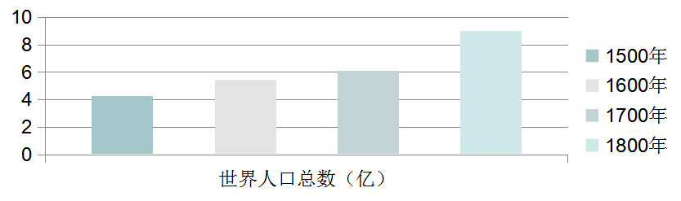
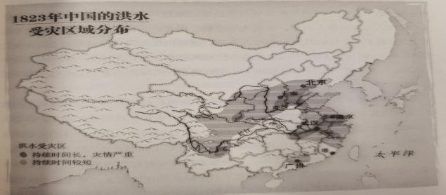
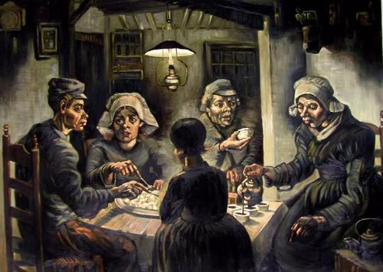
三、交融碰撞：食物物种交流带来的影响
探究：根据材料并结合课本，试归纳新航路开辟后物种交流的影响有哪些？
材料： “哥伦布大交换”重新划分了世界各国的产业和贸易结构，这种重新划分使得欧洲各国的生产力及财富水平获得了飞跃，这为欧洲工业革命和资本主义的兴起奠定了基础……由于美洲蔗糖的引入，英国产业工人的再生产成本大大降低，这对于英国城市无产阶级的形成起到了推动作用。
——陈永伟黄英伟周羿《哥伦布大交换”终结了“气候一治乱循环”吗?》
材料：玉米和番薯的推广增加了粮食供应量，在满足人民口粮需要的同时，也有利于粮食商品化的发展……这两种作物的推广解决了广大民众的基本食粮，从而有稻米可以出售，促进了稻米生产的商品化。
——曹玲《美洲粮食作物的传入、传播及其影响研究》
——据杰里·本特利、赫伯特·齐格勒《新全球史》统计
材料：新航路开辟前，每磅胡椒的价格为6先令甚至更高，几乎从未低于3先令6便士;开辟新航路后，胡椒价格为每磅16便士至2先令不等。香料开始从奢侈品向大众消费品转化，消费者成为最终的受益人。
——英国商人托马斯·孟
◎梵高（1853-1890，荷兰后印象派画家）《吃马铃薯的人》

Slide 12
三、交融碰撞：食物物种交流带来的影响
探究：根据材料并结合课本，试归纳新航路开辟后物种交流的影响有哪些？
角度一：
积极：提高了全球农业的粮食产量，使得世界人口增加；丰富了粮食的种类，改变了人们的饮食结构和饮食习惯；促进了畜牧业的发展；促进了全球经济贸易的发展；粮食作为商品在市场出售，促进了商品经济的发展。
消极：破坏了当地的生态环境；促进了疾病的传播；殖民者拓展了殖民地的开发和奴隶贸易。
角度二：
政治：促进了殖民者的殖民活动；加大了国家权力的扩张；促进了奴隶贸易的展开。
经济：改变了农业的生产结构，促进了农产品的商品化；促进了商品经济和全球经济贸易的发展；促进了畜牧业的发展。
社会生活：改变了人们的饮食习惯和饮食结构；扩大了人们食物营养的来源；使得疾病在全球传播开来。
社会环境：改变了人文地理格局，对引进物种的地区的生态环境造成了破坏。

Slide 13
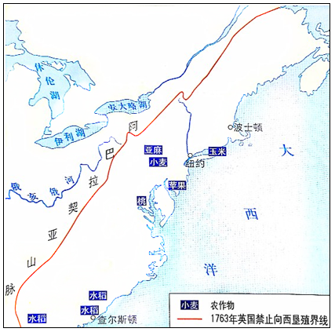
【典例研析】 如图早期英属北关殖民地农作物分布图。据此可推知，当时北美（ ）
A．物种交流改变人们的饮食习惯
B．奉行贸易保护主义的经济政策
C．自然地理环境制约农作物种植
D．普遍建立了种植新作物的农场
A

Slide 14
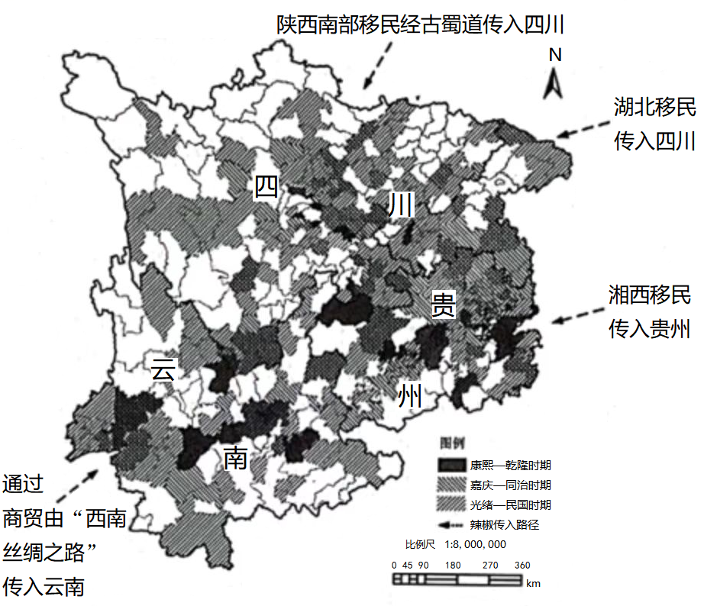
【典例研析】 下图为清中期至民国初年辣椒在西南地区的引种示意图。中医认为辛辣食材具有祛湿散寒的功效，辣椒成为川菜的主要调料。清末，四川出现了一批干制辣椒特产地，行销“近省各县”。下列说法准确的有（ ）
① 辣椒通过移民这一途径传入西南地区
② 辣椒的引种丰富了当地的物种种类
③ 辣椒的推广改变了当地人的饮食习惯
④ 辣椒市场的扩大促进食品加工业发展
A．①②③ B．①②④
C．①③④ D．②③④
D

Slide 15
课堂小结
食物与文明
美食已经成为了一个符号，成为人类发展中的精神与文明的一部分，能够代表人类在各个发展阶段的地域、阶层与记忆。从怎么吃到吃什么，看人类口味的形成所呈现出的文明的多元面向。
随着新航路的开辟，物种交流既是经济交流，也是文化交流。食物和物种的广泛交流，人们的食谱更加丰富，形成了新的文化，文明因交流而发展。
文明因多样而交流，因交流而互鉴，因互鉴而发展.

Slide 16
课堂小结
新航路开辟前
传入欧洲
食物物种交流
粮食作物：玉米、甘薯
传入亚洲
美洲外传
传入欧洲
蔬菜作物：番茄、辣椒
传入亚洲
粮食作物：小麦、大麦、水稻
新航路开辟后
水果：苹果、葡萄、甜橙、柠檬
传入美洲
蔬菜：黄瓜、豌豆
禽畜：鸡、牛、驴、马、猪
粮食产量增加；世界人口激增
食物物种交流的影响
饮食习惯、日常生活改变；经济贸易发展
生态环境遭破坏

Slide 17

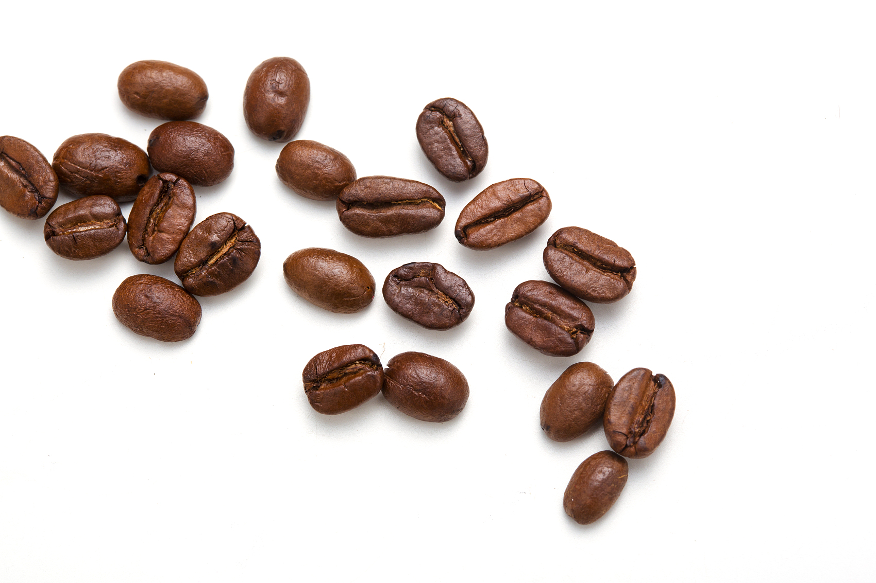
作业布置
咖啡原产于非洲，6世纪传入阿拉伯半岛，15世纪后传播到欧洲，被称为“阿拉伯酒”。17世纪中叶，荷兰人将咖啡移植到锡兰岛，后传到印度、印度尼西亚等地。18世纪初，咖啡传入拉丁美洲，这里成了日后世界咖啡的主产区。
17世纪初，威尼斯商人开设了欧洲第一家咖啡馆。此后，英国的牛津、伦敦，法国的巴黎、马赛等地也相继开设咖啡馆。17世纪末18世纪初，咖啡馆在欧洲各个城市纷纷出现，并推广到北美的波士顿、纽约、费城。从此，欧洲和北美的社会生活中有了喝咖啡的习惯。人们在咖啡馆休闲聊天，咖啡馆成了社交的重要场所。
1.指出咖啡在世界各地传播的路线图。
2.从这一传播过程来看，你如何认识不同地区的物种交流？
3.咖啡馆的历史，既是一部经济史，也是一部社会史。请你选择一个角度进行阐述

Slide 18
作业参考答案
(1)非洲 阿拉伯 欧洲 美洲
(2)物种交流既是经济交流，也是文化交流的载体。
(3) ①社会史：改变了欧美等地的社会生活习惯；咖啡馆成了社会的重要场所，形成了各地特有的咖啡文化；丰富了物质生活，有利于世界文化交流融合。
②经济史：
角度一 从咖啡馆的变化与世界经济发展联系的角度
随着欧洲国家海外贸易发展和对外殖民扩张，世界市场逐渐形成和扩大，世界各地的经济联系和交流加强，茶叶进入英国咖啡馆并且销量不断增加，饮茶从一个新鲜事物逐渐变成了英国人日常生活的一部分。
角度二 从咖啡馆的变化与英国国内经济发展联系的角度
随着工业革命进行，英国社会阶层出现新的分化，咖啡馆逐渐由开放的、面向各阶层的消费场所发展为专门化的、面向特定阶层或群体的消费场所。

